Slide 1
Cmentarz
Krościenko Wyżne

Slide 2
A oto zmarli księża z naszej parafii :
  ks. Antoni Lorens ur.23.03.1887 - proboszcz w Przemkowie, diecezja wrocławska, zmarł w 1959 r.
ks. Michał Pelczar - emerytowany proboszcz w Besku,
zmarł 5.02.1964r.
ks. Franciszek Winnicki (rodem z Iskrzyni)- katecheta w Przemyślu,
zmarł 6.10.1964 r.
O. Paweł Kielar, dominikanin - prof. historii w Krakowie
zmarł 2.01. 1972 r.
ks. Zdzisław Pelczar (rodem z Iskrzyni)- proboszcz w Domaradzu
zmarł 18.06.1978 r.
ks. Edward Stępek (rodem z Iskrzyni)- proboszcz w Nienadówce
zmarł 14.09 1986r.

Slide 3
ks. Władysław Lorenc (rodem z Iskrzyni)- proboszcz w Kuryłówce
zmarł 1.02.1988 r.
ks. Stanisław Kozioł - proboszcz w Węglówce
zmarł 27.11.1990 r.
ks. Podkul Józef - proboszcz w Księżpolu
zmarł 10.07 1992 r.
ks. Stanisław Kielar (rodem z Iskrzyni) - proboszcz w diecezji
zielonogórso-gorzowskiej, zmarł 9.09.2002 r.

Slide 4
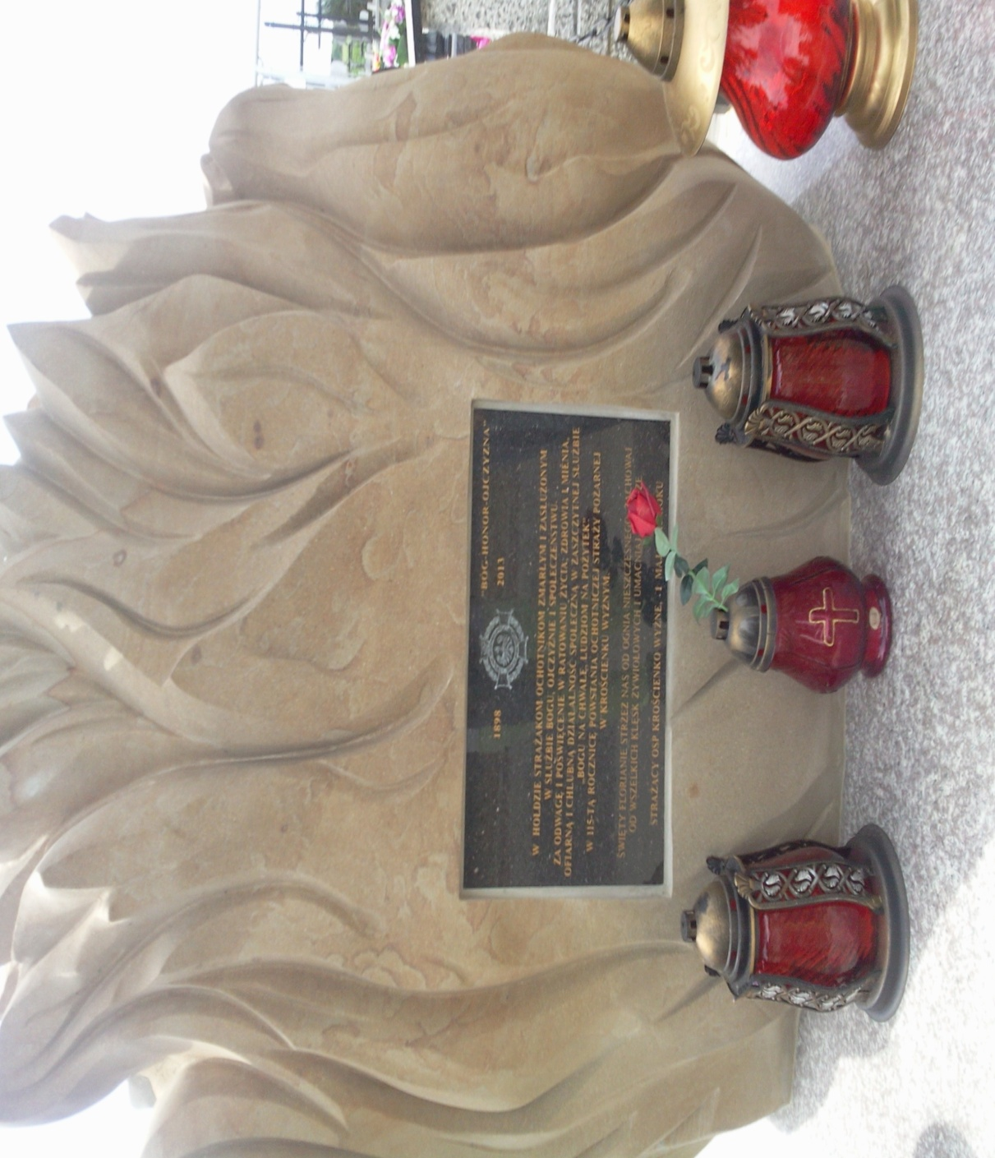
Pomnik ku czci zmarłych podczas akcji strażaków

Slide 5
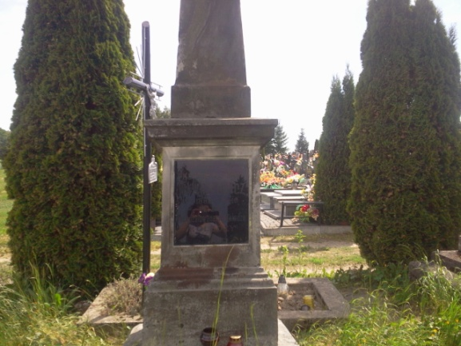

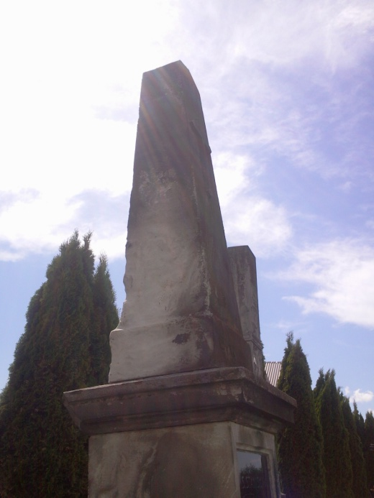

Slide 6

SP. Ks . Stanisław Wawrzkowicz

Slide 7
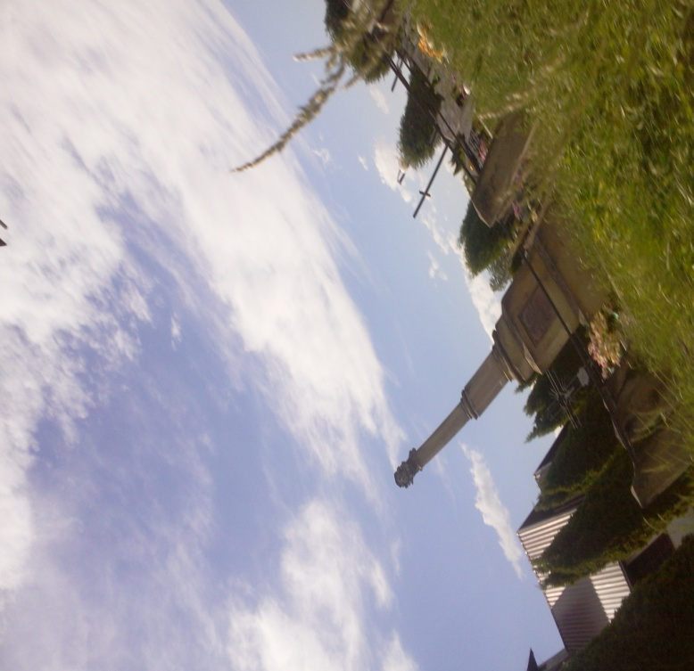

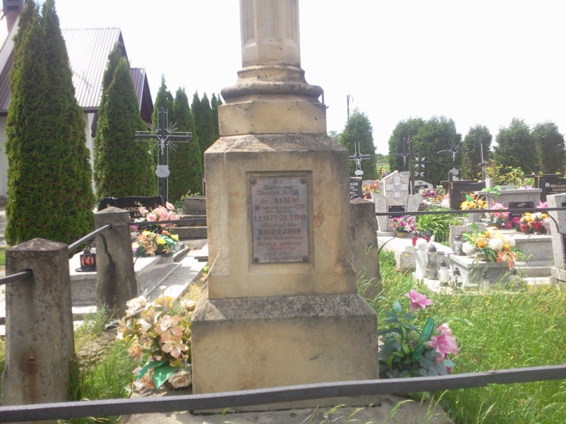
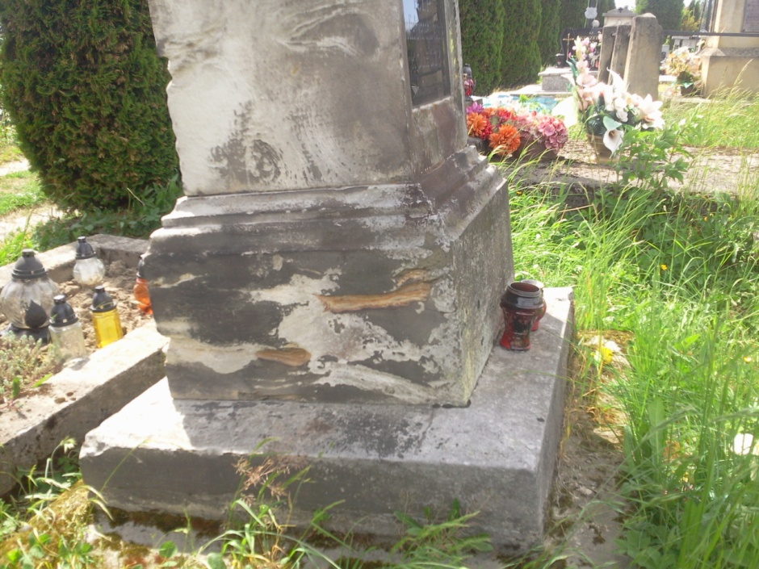

Slide 8
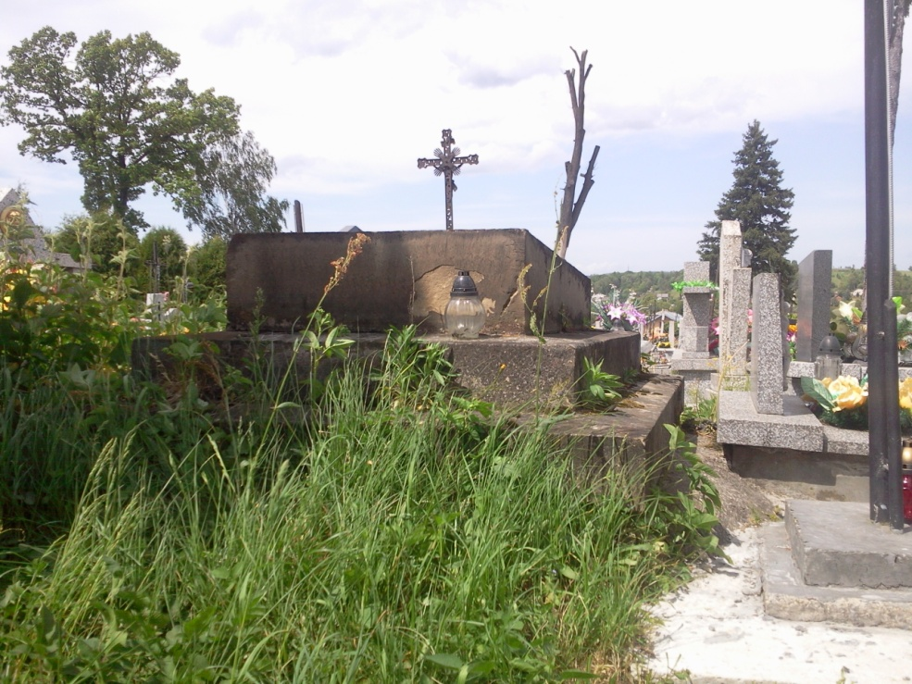
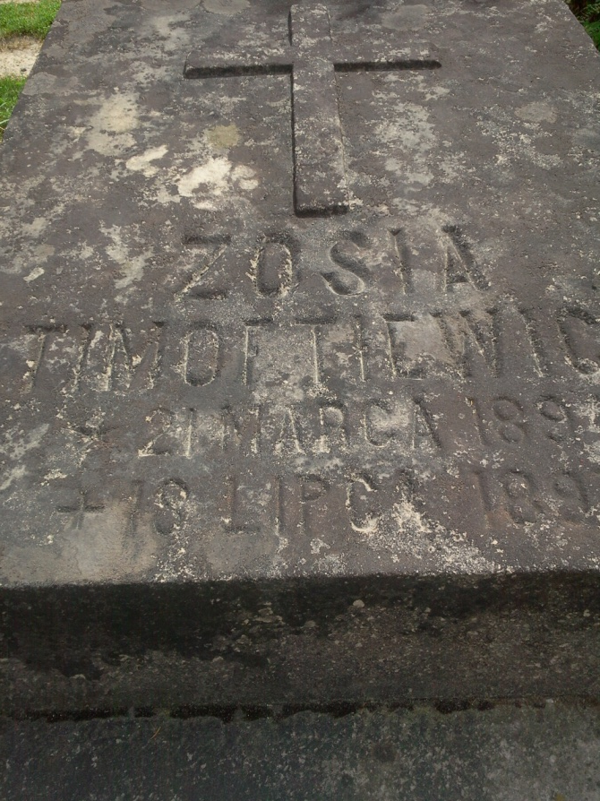

Slide 9
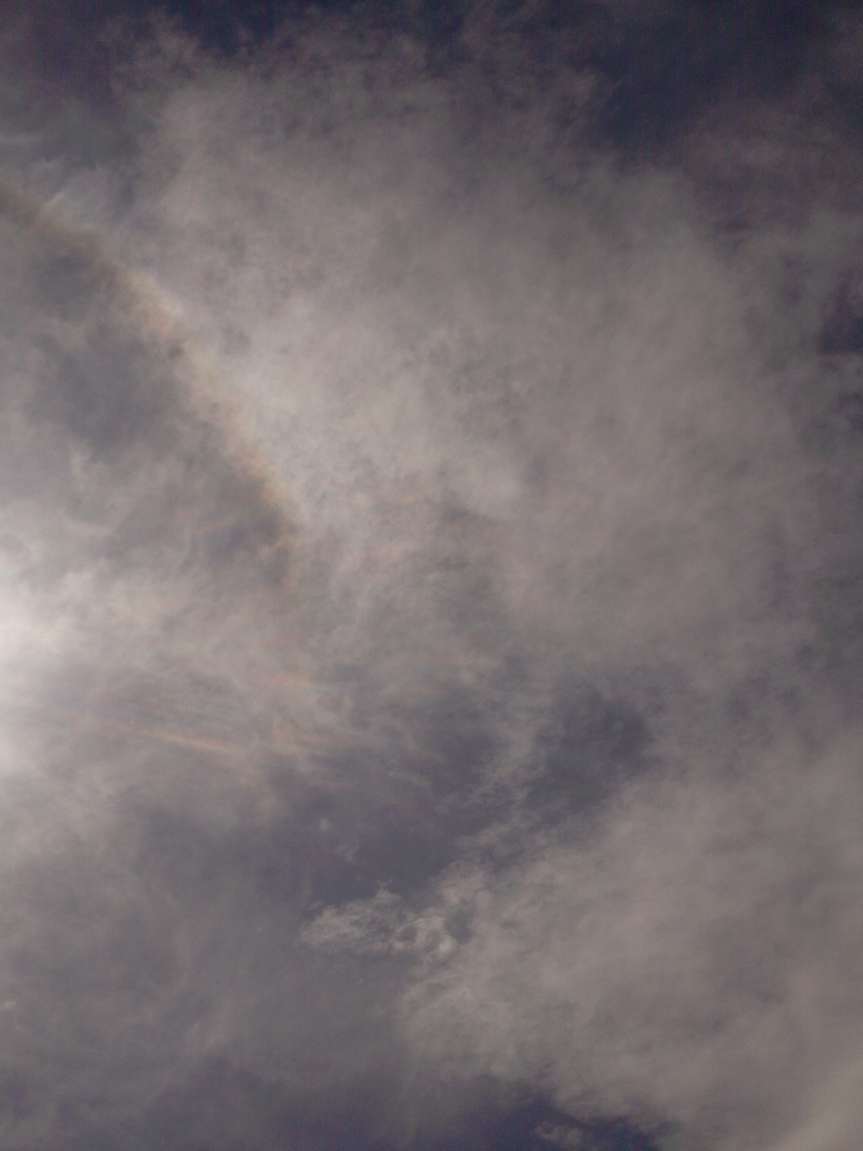
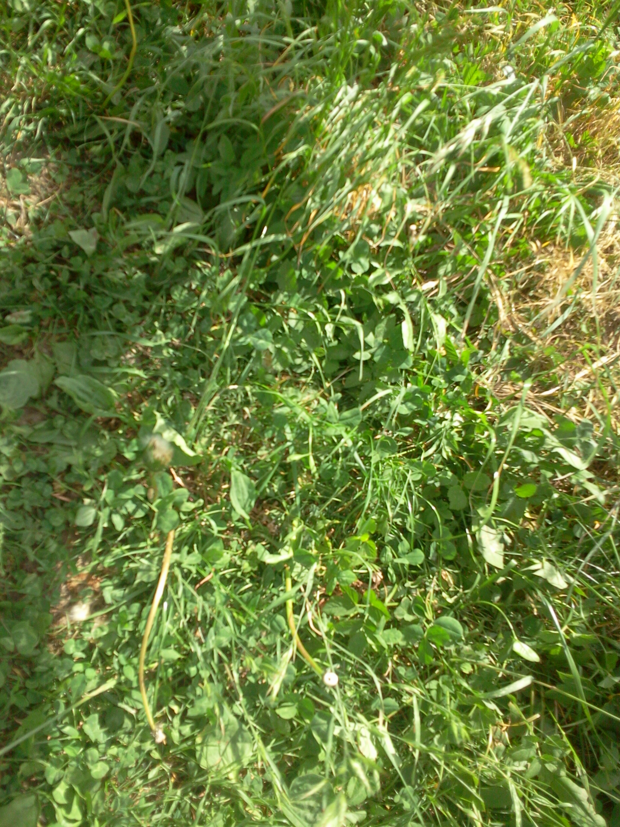

Slide 10
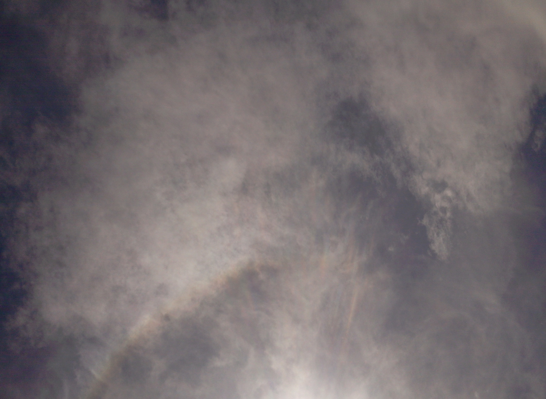
Przygotowała :
Marlena Szmyd
Przygotowała :
Marlena Szmyd

